Slide 2
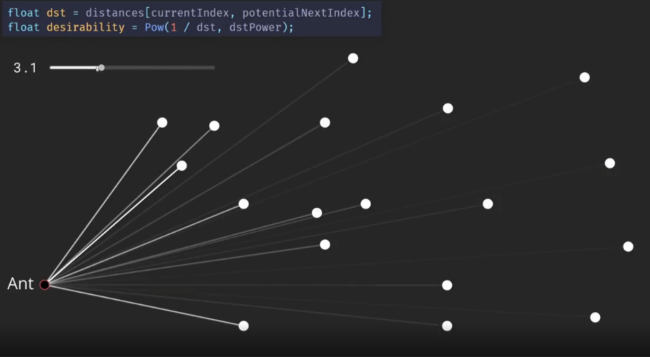
蚁群算法基本套路
一轮开始：随机在不同的节点上放置蚂蚁
蚂蚁随往没去过的节点爬，直到爬完所有节点
蚂蚁选择下一个要去的节点有以下几个原则：
1. 每个能走的路径分配一个概率，选择哪条路按照概率随机
2. 去下一个节点的路程越短，选择的概率越高
3. 这条路径上留下的信息素越多，选择的概率越高
所有的蚂蚁爬完以后，计算他们总路径的长度
总路线短的蚂蚁，留下的信息素越多
上一轮留下的信息素会挥发掉一些
开始下一轮，重复以上过程，指导每轮最短路径不在减少，或者轮数达到上限

Slide 3
这里加些公式
去下一个节点的路程越短，选择的概率越高

Slide 4
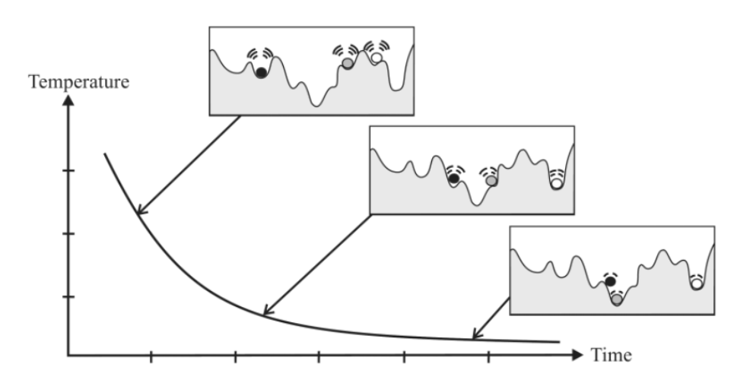
模拟退火
其实和什么退火没毛线关系
就是一种EE问题的平衡
用一个温度下降曲线来表示系统对探索的欲望，系统一开始，温度很高所以倾向于探索，随着迭代次数的增多，系统越来越不倾向于探索，exploitation
接收一个新的解：
ΔE<0则接收该新解，否则 概率exp(−ΔE/T)接受

Slide 5
模拟退火的套路
1. 最开始产生一个解，计算他的cost
2. 对这个解产生一个随机的扰动，得到一个新的解
3. 计算新的接的cos减去上一个Cost，得到ΔE
4. 按照ΔE和概率选择时候接收这个新的解
5. 2-4迭代L次
6. 按照预设的规律降低T
7. 从2开始重复这个过程，指导系统达到停止温度。

